Slide 1
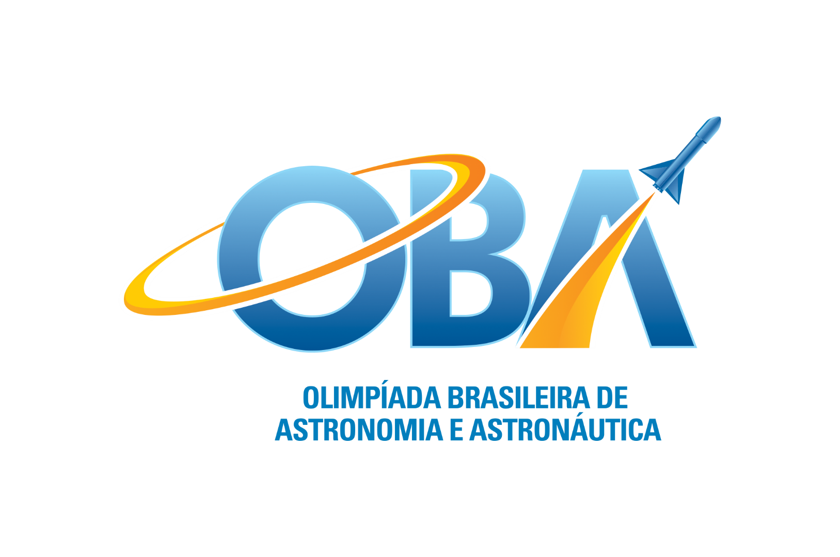

GABARITO COMENTADO
DA PROVA
OBA 2005 - NÍVEL 4

Slide 2
Questão 1) (1 ponto) Comentários: Este ano estamos celebrando o Ano Internacional da Física, em virtude do centenário de cinco trabalhos nos quais o físico Albert Einstein (1879-1955) muito contribuiu para nossa imagem atual do mundo físico. Entretanto, foi sua teoria da Relatividade Geral aquela que mais colaborou para que ele alcançasse a fama que atingiu de maior físico de todos os tempos. A teoria da Relatividade Geral é também uma teoria da Gravitação, que supera a Gravitação de Newton em muitos pontos (isto é, prevê coisas melhor do que a Teoria de Newton e outras que esta não previa). Um embate direto entre a Teoria de Newton e a Relatividade Geral de Einstein
era a possibilidade de comparar a distorção prevista por ambas as teorias de que a trajetória de um raio de luz poderia sofrer na presença de um campo gravitacional forte. Não que Newton, ele mesmo, tivesse pensado em um desvio gravitacional da luz, mas a sua teoria permitia que se pensasse em algo assim. Na verdade, quem primeiro tornou pública esta hipótese foi o astrônomo Johann Georg von Soldner (1776 –1833), em 1801. Mas onde encontrar um campo gravitacional forte para medir o efeito do desvio gravitacional da luz? A resposta estava num fenômeno astronômico com o qual a humanidade se defrontou desde o início de sua trajetória sobre a Terra e que muito deve ter contribuído para o desenvolvimento do conhecimento de muitas civilizações: um eclipse solar. O eclipse solar nada mais é do que a ocultação do disco do Sol pelo disco da Lua, que, vistos da Terra são praticamente do mesmo tamanho. Isto significa dizer que a sombra da Lua projeta-se sobre uma dada região da superfície terrestre, região esta de onde se poderá observar o eclipse total do Sol. Com a observação de um tal eclipse, os astrônomos poderiam comparar a posição observada das estrelas, que normalmente estariam ocultas pela luz solar, com a posição observada delas quando o Sol estivesse ausente fisicamente. A primeira oportunidade que ocorreu a Einstein a partir da elaboração de sua teoria foi um eclipse solar que podia ser observado em poucas partes do mundo. Uma destas localidades era exatamente o interior do Nordeste brasileiro.

Slide 3
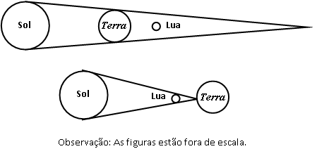
Em virtude disto, Einstein em pessoa esteve pela primeira vez no Brasil acompanhando uma equipe de astrônomos ingleses que observaram, em 29 de maio de 1919, em Sobral, CE, um eclipse solar. Os resultados das observações levaram à comprovação da Relatividade Geral, que previa um desvio angular do raio de luz (ou seja, da própria posição da estrela no céu) matematicamente igual ao dobro do previsto com o emprego da física newtoniana.
Pergunta 1) Um eclipse lunar acontece devido à passagem da Lua pela sombra da
Terra. Esta sombra é, à distância da órbita da Lua, da ordem de três vezes o diâmetro da Lua. Em 2004, promovemos, dentro do evento “Brasil, olhe para o céu!”, em torno do eclipse de 27 de outubro, um concurso de desenhos e fotos. Aliás, isto só pôde ser promovido porque todo o Brasil pôde ver o eclipse lunar. Você já deve ter notado, por outro lado, a partir da história do Eclipse de Sobral, que um eclipse solar só pode ser observado em uma faixa bem mais estreita. Por que esta diferença entre a possibilidade de observação entre os dois tipos de eclipse acontece? Você pode utilizar desenhos para melhor responder a esta questão.
Resposta 1):
O aluno deverá ter sido capaz de juntar as informações dadas de que no eclipse solar é a sombra da Lua que vai percorrendo uma certa faixa sobre a superfície da Terra. Assim, o vértice do cone de sombra lunar pode estar na superfície terrestre ou abaixo dela, o que caracteriza a largura da faixa de totalidade na Terra. Já no eclipse lunar total a Lua atravessa o cone de sombra da Terra podendo ficar totalmente imersa nele com visão de todos os pontos da Terra onde a Lua está acima do horizonte. Vide figura ao lado, onde estão desenhados esquematicamente a configuração do eclipse lunar (acima) e o solar (abaixo) com os respectivos cones de sombra.

Slide 4
Questão 2 (0,8 ponto) Comentários: Você sabe que as estações do ano são devidas ao fato da Terra ter o seu eixo de rotação inclinado com relação à perpendicular ao plano de sua órbita e, assim, à medida em que a Terra se movimenta ao redor do Sol, ela vai sendo iluminada diferentemente a cada dia, o que significa dizer que o Sol irá se movimentar dia-a-dia para norte ou para sul, visto de um mesmo lugar. Isto significa dizer também que o Sol, a cada dia, estará mais alto ou mais baixo no céu a uma dada mesma hora em um dado mesmo lugar e, em especial, ao meio-dia verdadeiro, que é
quando ele se encontra mais alto no céu. Com isto, a luz do Sol incidirá mais próxima ou mais afastada da perpendicular daquele lugar, aquecendo-o, respectivamente, mais ou menos intensamente.É exatamente por isto que ocorrem as estações do ano. Outra conseqüência da inclinação do eixo de rotação é que a duração do tempo em que temos o Sol acima do horizonte varia de dia para dia, ao longo do ano. Na verdade, o que é relevante aqui é o quão você está distante do equador ou próximo de um pólo, mas vamos deixar detalhes desta discussão para outra oportunidade. Dados: Chamamos de Zênite o ponto imaginário do céu que está exatamente acima de nossas cabeças, no lugar onde estamos, e dizemos que o Sol está a pino quando ele está exatamente no Zênite. Na verdade, quase nunca o Sol está a pino em um lugar, e em muitos lugares da Terra ele jamais irá estar. Para você entender bem o que foi discutido acima, vamos propor algumas reflexões.

Slide 5
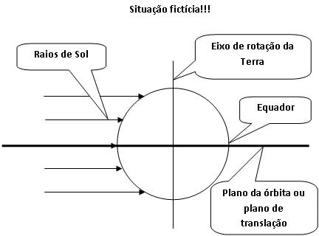
Pergunta 2a) (0,4 ponto) (cada item correto e justificado vale 0,1 ponto) Vamos propor, inicialmente, uma situação que não ocorre na realidade. Imagine que o eixo de rotação da Terra seja exatamente perpendicular ao seu plano de translação ao redor do Sol. (Dica: faça uma figura!) i) Quantas vezes o Sol estará a pino, em um ano, visto de um mesmo ponto sobre o equador? ii) Quantas vezes o Sol estará a pino em qualquer outro ponto fora do equador? iii) Existiria modificação, ao longo do ano, da trajetória diurna do Sol numa dada região qualquer? iv) O que aconteceria com as estações do ano? Justifique. Observação: Talvez a figura do item b) desta questão ajude em alguma coisa.
Resposta 2a):
i) O Sol estará a pino todos os dias do ano ao meio dia verdadeiro.
Elaboramos esta questão no intuito do aluno perceber de forma mais visual os efeitos da inclinação do eixo terrestre. No caso do eixo de rotação da Terra estar exatamente perpendicular ao seu plano de translação, o único lugar no qual seria possível ver o Sol a pino seria o Equador, no qual a luz solar incidiria perpendicularmente ao meio dia verdadeiro sempre. Assim, como não há mudança na recepção dos raios de Sol ao longo do ano, ele estará a pino exatamente uma vez por dia, e ocorrerá, portanto, 365 vezes ao longo de um ano. Em anos bissextos ocorrerá 366 vezes.

Slide 6
ii) Nunca o Sol estaria a pino, mesmo ao meio dia verdadeiro, fora da linha do equador.
Como dissemos, o único lugar no qual a luz solar pode incidir perpendicularmente à superfície terrestre é o Equador. Ao lado, mostramos a incidência dos raios solares sobre a linha do equador e a ausência de obliqüidade em relação a qualquer outro ponto.
iii) Não existiriam modificações na trajetória do Sol ao longo do ano. .
Na verdade, isto é a mesma coisa que dizer, como vimos nas duas respostas acima, que a configuração da incidência dos raios solares não muda ao longo do ano. Portanto, ao longo de um ano, de qualquer um mesmo lugar, se verá o Sol fazendo sempre o mesmo percurso diurno no céu
iv) Não haveria estações do ano.
Como não há diferença na incidência da luz do Sol ao longo de um ano, não há variação na sua recepção. O aluno tanto poderia responder que não haveria estações do ano quanto que haveria somente uma estação do ano. O importante é que ele perceba a constância da incidência dos raios do Sol na superfície terrestre.

Slide 7
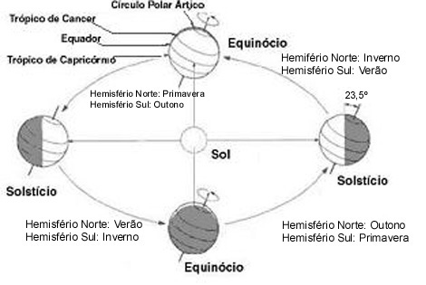
Pergunta 2b) Comentários: De fato, o eixo de rotação da Terra não é perpendicular ao seu plano de translação. Como dissemos, isto faz com que existam as estações do ano. Claro que quando uma estação está começando em um hemisfério, a sua oposta está começando no outro. Ao longo do ano, existem quatro momentos importantes que delimitam estas estações, conhecidos como solstícios de inverno e de verão e equinócios de primavera e de outono. Nos equinócios, o eixo da Terra está perpendicular à linha Sol-Terra, de forma que um dado ponto sobre o equador
recebe perpendicularmente os raios do Sol ao meio-dia. Se você acertou a questão anterior, você tem condições de perceber agora que a Terra, se tivesse seu eixo de rotação perpendicular ao plano de translação, estaria eternamente num equinócio. Você sabe também que o equador é o círculo imaginário que divide a Terra entre os Hemisférios Norte e Sul. Outros quatro círculos são igualmente relevantes: os trópicos, em cada um dos quais o Sol fica a pino, ao meio-dia verdadeiro, num dado solstício de verão, e os círculos polares, que delimitam as áreas nas quais o Sol fica 24 h sobre o horizonte, no solstício de verão, ou 24 h abaixo do horizonte e sequer nasce, no solstício de inverno. Veja a figura ao lado. Nota: a elipse da figura acima é apenas um efeito de perspectiva, a órbita da Terra é quase circular.

Slide 8
Pergunta 2b) (0,4 ponto) Imagine, agora, a Terra com o seu eixo de rotação inclinado de 23,5º em relação à perpendicular ao plano da órbita. O Sol passa a pino (pelo Zênite) num lugar duas vezes num ano. Este ponto está situado em qual região? Isto é: (a) Entre os trópicos ou (b) fora da região entre os trópicos?
Justifique a sua resposta.
Resposta 2b):
A resposta correta é o item (a): entre os trópicos.
Justificativa: Como pode ser visto na figura que consta na questão, existem dois pontos extremos nos quais o Sol fica a pino uma única vez ao longo do ano, que são aqueles justamente situados sobre os trópicos e isto só ocorre nos solstícios. Entre dois solstícios, portanto, a incidência perpendicular da luz solar no mesmo lugar terá ocorrido duas vezes: a primeira quando a Terra está entre o equinócio de primavera (quando o Sol a pino está no Equador) e um solstício de verão (quando o Sol a pino está sobre o trópico do hemisfério no qual será verão) e a segunda quando a Terra está entre o solstício de verão e o equinócio de outono deste mesmo lugar. Portanto, em qualquer região entre os trópicos, o Sol ficará a pino duas vezes por ano. A resposta correta é, assim, o item (a) Entre os trópicos.

Slide 9
Questão 3) (1,2 ponto)
Pergunta 3a) (0,4 ponto) O Sol atinge o Zênite de um lugar num solstício. i) Em qual região este lugar se situa? Isto é: (a) Entre os trópicos ou (b) sobre um dado trópico? ii) Qual é a Estação do Ano neste hemisfério?
Resposta 3a):
i) Item, (b) sobre qualquer um dos trópicos.
O Sol só pode atingir o Zênite em um trópico por vez, nos solstícios. Neste caso, a
estação que se inicia é o verão sobre o hemisfério no qual se situa o trópico. A
resposta, portanto é o item, (b) sobre qualquer um dos trópicos. Se houvéssemos tipificado qual solstício, teríamos determinado o trópico, por exemplo, solstício de inverno no Hemisfério Sul – o Sol estaria necessariamente sobre o Trópico de Câncer
Como pode ser visto imediatamente da figura da questão, o verão se iniciaria no hemisfério daquele trópico sobre o qual o Sol está no Zênite.
ii) Verão.
Pergunta 3b) (0,4 ponto) O Sol, no ponto diurno mais alto no céu de um determinado lugar, nunca atinge o Zênite. Em que região este lugar se encontra? Isto é: (a) Entre os Trópicos, (b) em qualquer lugar entre um trópico e o respectivo pólo ou (c) ele deve se situar necessariamente entre um círculo polar e o respectivo pólo. Justifique sua resposta.
Resposta 3b):
Item (b): Em qualquer lugar entre um trópico e o respectivo pólo.
Como esclarecemos nos itens anteriores, a região de ocorrência de Sol a pino é a intertropical. Fora desta região, o Sol nunca estará no Zênite. Portanto, o item correto é o (b) em qualquer lugar entre um trópico e o respectivo pólo.

Slide 10
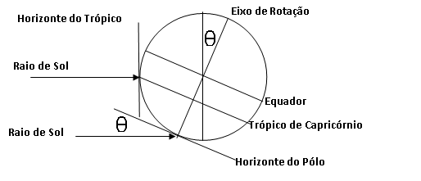
Pergunta 3c) (0,4 ponto) O ângulo entre o horizonte e a maior altura que o Sol atinge em um lugar é igual à inclinação do eixo de rotação da Terra com relação à perpendicular ao plano de translação. i) Que lugar da Terra é este? ii) Quando isto ocorre? Justifique sua resposta. (Se fizer uma figura pode ajudar muito!)
Resposta 3c):
i) A resposta aqui é: sobre qualquer um dos dois pólos.
O aluno deverá justificar por algum dos seguintes caminhos. Desenhando um esquema geométrico, conforme a figura ao lado (desenhada para o caso específico do solstício de verão do hemisfério sul), ou percebendo, da questão 2, referente à Terra com eixo de rotação perpendicular ao plano de sua órbita, na qual o Sol, nos pólos, estaria sempre apenas no horizonte. Qualquer desvio que o eixo da terra sofra com relação à perpendicular, seria o exato desvio angular possível do Sol elevar-se do horizonte.
ii) O Sol atinge a altura máxima, com relação ao horizonte, nos pólos, nos respectivos solstícios de verão, o que ocorrerá uma vez para cada pólo ao longo de um ano nos seus respectivos solstício de verão.

Slide 11
Questão 4) (1 ponto) PERGUNTA OBSERVACIONAL. A QUESTÃO 4a SÓ PODE SER RESPONDIDA SE VOCÊ OLHOU PARA O CÉU COM O MAPA QUE ENVIAMOS PREVIAMENTE PARA SEU(SUA) PROFESSOR(A), CASO CONTRÁRIO, RESPONDA SOMENTE À QUESTÃO 4b, A QUAL TAMBÉM VALE UM PONTO.
Você só pode responder à questão 4a ou à 4b e não às duas.
Questão 4a) (1 ponto) Para quem mora nas regiões Sul ou Sudeste a pergunta é a seguinte:
Desenhe no quadrado ao lado a constelação do Cruzeiro do Sul (em latim ela é chamada de Crux). Esta constelação tem CINCO estrelas. Faça um X sobre a estrela mais brilhante do Cruzeiro do Sul. Ao lado desta constelação tem duas estrelas bem brilhantes, uma delas é a que está mais perto do Sol. Desenhe estas duas estrelas no lado certo do Cruzeiro do Sul e faça um X sobre a mais brilhante dentre estas duas.
Intrometida
Explicação no próximo slide...

Slide 12
Resposta 4a): Para quem mora nas regiões Sul ou Sudeste.
O aluno deveria ter desenhado algo parecido com a figura ao lado e feito um X sobre a estrela da base da cruz. Além das 5 estrelas do Cruzeiro do Sul o aluno também deveria ter desenhado as duas estrelas que estão do lado do Cruzeiro do Sul, mas do lado oposto à estrela chamada popularmente de “Intrometida” e feito um X na estrela que está mais distante do Cruzeiro do Sul. Observação para o professor: A estrela Acrux é a mais brilhante da constelação do Cruzeiro do Sul e é a que está na base da Cruz. A magnitude de Acrux é de 0,9. Note que não importa como esteja desenhada a figura do Cruzeiro do Sul, ou seja, ela pode estar deitada ou inclinada, ou até mesmo de ponta cabeça, pois pode ser que estava assim no momento em que o(a) aluno(a) observou esta constelação. Também não importa se as estrelas desenhadas são bolinhas ou algo assim:. Atenção! Se o aluno desenhou a constelação mas não marcou com um X as estrelas corretas, ganha só metade dos pontos da questão.

Slide 13
Para quem mora nas regiões Norte, Nordeste ou Centro-Oeste a pergunta é a seguinte:
Desenhe as 4 estrelas que formam o quadrilátero (ou corpo) da constelação de Órion. Desenhe também as 3 Marias. Uma destas 7 estrelas é bem avermelhada. Faça um X na estrela que é bem avermelhada. De um lado de Órion está a estrela Sírius e de outro está a estrela Aldebaran. Qual é a mais brilhante: Sírius ou Aldebaran?
Resposta 4a) para quem mora nas regiões Norte, Nordeste ou Centro-Oeste.
O aluno deveria ter desenhado algo parecido com a figura ao lado. A estrela bem avermelhada dentre estas 7 desenhadas é a Betelgeuse. Ela está num dos cantos do quadrilátero e tem magnitude 0,5 Vamos aceitar que o aluno tenha marcado com um X qualquer uma das estrelas do quadrilátero. Se marcar qualquer uma das “Três Marias” a resposta está errada! Atenção! Se o aluno só desenhar a constelação mas não marcar com um X nenhuma das estrelas dos vértices do quadrilátero ganha só metade dos pontos da questão.
Além do desenho o aluno deve ter respondido que a estrela Sírius é mais brilhante do que Aldebaran. Aliás, Sírius é a estrela mais brilhante de todas, depois do Sol, claro!

Slide 14
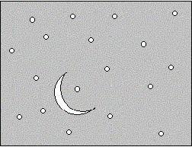
Atenção! Somente se você não respondeu à questão 4a é que você pode responder à questão 4b.
Questão 4b) (1 ponto) Um bonito quadro de apresentação de uma novela transmitida por uma grande rede de televisão, em 2004, mostrava um ambiente de interior de fazenda em que se via, através da janela, um pedaço de céu como no desenho ao lado, onde os pequenos círculos representam as estrelas. Neste desenho, podemos ver a parte da Lua iluminada pelo Sol. A outra parte que não está recebendo a luz do Sol não pode ser vista por nós nessa ocasião. O que há de errado nesta ilustração?
Resposta 4b):
A estrela que está dentro do contorno da Lua não poderia estar lá desenhada, pois para estar nesta posição ela deveria estar entre a Terra e a Lua, o que é impossível. Se o aluno observou este erro ele ganha metade dos pontos da questão. Para ganhar o valor restante da questão o aluno teria que apontar um outro erro qualquer, como por exemplo: 1) As estrelas desenhadas têm todas o mesmo tamanho, brilho e estão quase eqüidistantes umas as outras, 2) Quando vemos a Lua ela nos ofusca, de modo que não podemos ver tantas estrelas ao redor dela quanto estão desenhadas na figura e 3) O desenho da Lua crescente foi feito com a superposição de dois discos, um branco e outro cinza de forma que só restou a imagem que representa Lua no início da sua fase crescente. Superpor dois discos para representar a fase crescente da Lua é um erro, pois ela não está entrando na sombra de nenhum corpo esférico.

Slide 15
Questão 5) (1 ponto) PERGUNTA EXPERIMENTAL. A QUESTÃO 5a SÓ PODE SER RESPONDIDA SE VOCÊ FEZ A TAREFA EXPERIMENTAL QUE ENVIAMOS PARA O SEU PROFESSOR ANTES DA OLIMPÍADA. CASO CONTRÁRIO, RESPONDA SOMENTE À QUESTÃO 5b, A QUAL TAMBÉM VALE UM PONTO.
Você só pode responder à questão 5a ou à 5b e não às duas.
Pergunta 5a) (1 ponto) Na tarefa que enviamos para o seu professor antes da Olimpíada, pedimos que você determinasse o instante (a hora) em que a sombra do seu lápis era a menor do dia. Se você fez esta tarefa, então entregue junto com esta prova as tabelas com as medidas que você fez. (Cada item correto vale 0,2 ponto.)
i) Em que dia e mês você fez esta experiência? Resp:...................
ii) Qual era o comprimento do lápis que você usou? Resp:...................
iii) A que horas a sombra do seu lápis era a menor do dia? Resp:...................
iv) Qual era o comprimento da sombra mínima do seu lápis? Resp:...................
v) Ao longo de qual direção cardeal estava a sombra? Resp:...................
Norte-Sul
Observação ao professor: Não temos como dar respostas para os 4 primeiros itens desta pergunta. Contudo, como pedimos que usassem um lápis grande novo, as respostas de todos seus alunos para os itens ii, iii e iv devem ser iguais (ou muito similares) entre si e também igual à que você mesmo, professor ou professora, obteve. Não podemos dar resposta para os itens iii e iv, pois elas dependem da latitude e longitude do seu lugar, mas podemos conferir sua resposta através de um programa de computador. Por isso, não dê certo para respostas erradas, pois como sempre, isso
desclassifica a escola toda! Não esquecer de juntar as tabelas de medidas feitas pelos alunos,
cujas provas serão remetidas para a Coordenação geral da OBA.

Slide 16
Atenção! Somente se você não respondeu à questão 5a é que você pode responder à questão 5b.
Pergunta 5b) (1 ponto) Tem uma noite em que a Lua está na fase “Cheia” isto é, vemos todo o disco dela iluminado pelo Sol. O Japão fica do lado oposto ao Brasil no Globo terrestre. Se a Lua é Cheia no Brasil, qual é a fase dela no Japão?
Observação: Você poderá conferir a resposta desta pergunta ouvindo a paródia musical escrita pela aluna Isabela Lopes de Assis, da professora Leila da Consolação de Miranda Alvarenga, do Colégio Estadual Padre Anchieta, da cidade Coqueiral, MG. O link para você ouvir a música é:
http://www2.uerj.br/~oba/mural/prj_olho_na_astronomia/parodia_lua_cheia.htm
Resposta 5b):
Se a Lua está na fase “Cheia” para quem a vê do Brasil, então quem mora no Japão também a viu na mesma fase na noite anterior, ou, enquanto a vemos nascendo cheia aqui eles ainda a vêm lá, mas se pondo.

Slide 17
Questão 6 (1 ponto) Comentários: Desde a antigüidade os astrônomos e estudiosos observam e tentam compreender as estrelas. Uma das primeiras formas de distingui-las entre si foi através do seu brilho. Assim, estes astrônomos logo as classificaram em categorias, denominadas genericamente de magnitudes, termo ainda hoje utilizado. Foram estimadas seis magnitudes para classificar desde as estrelas mais brilhantes até aquelas menos brilhantes. Com o passar do tempo, verificou-se que esta distinção fundamentava-se em uma propriedade de percepção do olho humano.
Posteriormente foi possível matematizar a relação entre as magnitudes com o uso de logaritmos. Um dado curioso sobre logaritmos é o de que eles foram utilizados largamente antes da invenção das calculadoras porque facilitavam enormemente os cálculos ao transformarem contas de multiplicar ou dividir em contas de somar ou subtrair, devido à propriedade de que log(a.b) = log(a) + log (b) e log (a/b) = log(a) – log(b). Com relação à escala de magnitudes, percebeu-se, então, que as magnitudes definidas na antigüidade eram dadas por logaritmos da intensidade de luz. A diferença de magnitudes entre duas estrelas pode ser representada pela expressão m₂ - m ₁ = - 2,5 log (f ₂/ f ₁), em que o termo entre parênteses é a razão dos fluxos luminosos recebidos pelos detectores (e o primeiro detector da história foi o próprio olho humano!). Assim, uma estrela de sexta magnitude faz chegar aos nossos olhos cem vezes menos luz do que uma estrela de primeira magnitude (segundo a fórmula apresentada, temos: 6 - 1 = - 2,5 log(1/100) = - 2,5 x - 2 ).

Slide 18
O sinal negativo nos informa que, quanto mais brilhante for a estrela, menor será algebricamente sua magnitude. Estamos falando de magnitude visual, ou seja aquela que leva em conta simplesmente o brilho aparente de um dado astro, isto é, o brilho que vemos aqui da Terra. Assim,
planetas e o nosso satélite, a Lua, mesmo não produzindo luz, apresentam brilho mais intenso, simplesmente porque estão muito mais próximos do que qualquer estrela. Se você participou da VII OBA, em 2004, ou estudou por seu gabarito disponibilizado na Internet, talvez você se lembre da relação matemática que expressa a variação do fluxo com a distância: o fluxo cai com o quadrado da distância, ou seja o fluxo f é proporcional a 1/r²(f 1/r²). Para você ter uma idéia, a estrela mais luminosa no céu noturno, Sírius, brilha com uma magnitude visual de –1.5. Júpiter pode brilhar aproximadamente com uma magnitude visual –3 e a magnitude de Vênus pode chegar até a –4. A Lua cheia tem magnitude próxima a –13, e a magnitude do Sol é próxima a –26! Você pode inclusive se perguntar por que a estrela mais brilhante apresenta magnitude negativa e não nula. Esta pergunta tem uma resposta histórica: as primeiras escalas deste tipo foram elaboradas por astrônomos gregos, que não observavam estrelas mais brilhantes do que Vega, que foi tomada como zero da escala.

Slide 19
Pergunta 6a) (0,5 ponto): Vamos agora propor um problema um pouco mais complicado. Mas não se preocupe pois nós iremos ajuda-lo. Como discutimos acima, o brilho de uma estrela cai com a distância. Vamos, agora, propor que você calcule qual seria a magnitude do Sol se ele estivesse a uma distancia igual à de alfa do centauro, a qual é uma estrela de, aproximadamente, o mesmo brilho real do Sol. Na verdade ela está a uma distância de cerca de 260.000 vezes a distância Terra-Sol. Mas somente para averiguar as ordens de grandezas, consideremos uma distância de 100.000 vezes a distância Terra-Sol. i) Calcule, primeiro, a razão entre os fluxos atual do Sol visto da
Terra e aquele visto se ele estivesse à distância de alfa do centauro, isto é a uma distância 100.000 vezes maior do que atual. ii) A seguir, substitua na fórmula de magnitude apresentada acima esta razão dos fluxos, e utilize o valor informado da magnitude do Sol visto da Terra para calcular a magnitude que o Sol teria, visto da Terra, se ele estivesse junto ao lado de alfa do centauro.
Sejam f₁ e f₂ o fluxo da radiação solar à distância atual ( = d ) e à distância de 100.000 x d, respectivamente e m₁ e m₂ a magnitude do Sol na posição atual (m₁ = -26) e quando ao lado de Alfa do Centauro, respectivamente.
i) Como foi afirmado no enunciado que f é proporcional a 1/d², a razão entre os fluxos f₁/f₂ é dada por:
ii) Calculando m₂:
Resposta 6a):
i) f₁/f₂ = 10¹⁰ e ii) m₂ = -1

Slide 20
Pergunta 6b) (0,5 ponto): Imagine agora duas estrelas de mesmo brilho e mesmo diâmetro num sistema binário, isto é, duas estrelas girando em torno de um centro de massa comum. Mas este sistema não pode ser visto como binário nem mesmo ao telescópio. A única informação que temos é a variação de seu brilho; não podemos ver cada uma das estrelas separadamente, uma vez que estão muito próximas uma da outra e estão a enormes distâncias de nós. Sabe-se que a partir do ângulo que vemos este sistema, estas estrelas se eclipsam total e mutuamente, isto é, ora uma fica completamente em frente da outra, ora esta outra fica completamente em frente
daquela uma. Qual será a magnitude observada no momento do eclipse total na situação em que a magnitude correspondente ao par de estrelas do sistema binário fora de eclipse vale 5,0. Dado: log 2 = 0,30
Foi dado que fora do eclipse a magnitude do sistema vale 5,0 e nesta situação recebemos o fluxo das duas estrelas. Pede-se a magnitude quando se eclipsam, e nesta situação o fluxo do sistema é reduzido à metade.
Tal como no item anterior, sejam m₁ = 5,0 a magnitude para um fluxo f₁ e m₂ a magnitude quando o fluxo f₂ é reduzido à metade do fluxo f₁ ou seja: f₂ = f₁/2. Substituindo estes valores na fórmula da magnitude:
Resposta 6b):
A magnitude do sistema quando se eclipsam é de 5,75.

Slide 21
Questão 7 (1 ponto) Comentários: Se você participou da prova da OBA de 2004 para o ensino médio, ou estudou pelo gabarito que dela apresentamos, deve se recordar de que a formação das estrelas se dá a partir da fragmentação, seguida da condensação de nuvens de gás, principalmente hidrogênio (H) e poeira muito pouco densas presentes nas galáxias. Você deve se recordar, então, de que estrelas formadas a partir deste processo passavam 90% de suas vidas apenas queimando
hidrogênio em seu centro. Aliás, é nesta fase de equilíbrio, conhecida também como seqüência principal, que o nosso Sol se encontra atualmente.
Agora discutiremos o que ocorre após esta fase de queima de hidrogênio (H) transformando-o em hélio (He) no centro da estrela. Quando o H central se esgota, a estrela necessita de uma nova forma de obtenção de energia. A maneira mais imediata é a contração gravitacional. O núcleo da estrela, neste momento é composto basicamente pelo He criado a partir da queima de H. Este núcleo de He é envolto por camadas de H, que continuam a processar, de forma insuficiente, a queima de H em He. O He criado nesta nova queima também vai sendo depositado no núcleo, que continua a se contrair. O núcleo vai se aquecendo devido à contração. A energia liberada na contração do núcleo empurra as camadas superiores (de H) para fora, de modo que essas camadas se expandem e esfriam rapidamente. Com isso, a estrela aumenta de tamanho e a sua temperatura superficial diminui. O fim da queima do H marca a saída da estrela da seqüência principal e o início da fase de gigante vermelha. Quando o núcleo de He atinge uma temperatura alta o suficiente, inicia-se
a queima do He. Depois da ignição a estrela queima He, primeiro no núcleo, depois em uma
concha, como no caso do H.

Slide 22
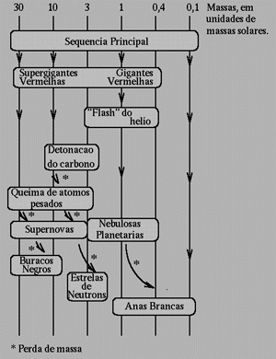
Os produtos da queima de He são o carbono e o oxigênio, que vão sendo depositados no núcleo. Aproximadamente ¼ da massa do Sol estará concentrada no núcleo de He a uma densidade 50.000 vezes maior que a do Ferro. O resto do gás que compõe a estrela estará espalhado num volume tão grande que sua densidade será menor que a obtida em aparelhos de alto vácuo
na Terra. Cada vez que a estrela esgota um combustível, o núcleo remanescente se contrai e ocorre a ignição de um elemento mais pesado, produto da queima anterior: primeiro no núcleo, depois numa nova concha. Isto ocorre até a produção do Ferro. Este esquema simplificado, na verdade, apresenta muitas variações possíveis, devido aos diferentes processos que podem ocorrer no interior das estrelas de acordo com a sua massa inicial. O que determina o tempo de vida de uma estrela na seqüência principal é a sua massa: quanto maior, menor será este tempo. As estrelas com massas maiores consomem o seu H mais rapidamente, pois precisam gerar mais energia para vencer a contração gravitacional. Como curiosidade apresentamos uma figura esquemática de como os processos evolutivos das estrelas se diferenciam bastante, depois que elas saem da seqüência principal de acordo com a sua massa.
Nota: a figura desta questão foi retirada de http://www.sab-astro.org.br/cesab/newhtml/Estrelas.html#p2

Slide 23
Pergunta 7a) (0,5 ponto) Depois que o Sol sair da sequência principal, qual será o estágio seguinte em sua evolução? Cite pelo menos duas das principais característica deste estágio.
Depois que o Sol sair da seqüência principal, ele se tornará uma gigante vermelha. As duas características importantes que o aluno deve mencionar para ganhar a pontuação integral são: o aumento do raio e a diminuição da temperatura superficial.
Resposta 7a):
Questão 7b) (0,5 ponto) Dados: Vimos que as grandes dimensões e a baixa temperatura superficial da estrela são as principais características das gigantes vermelhas. Estima-se que a temperatura superficial do Sol cairá para cerca de 60 % da temperatura atual (isto é, de 5800 K para 3500 K) e seu raio será da ordem de 100 vezes maior do que o atual (isto é, passará dos atuais 700.000 km para cerca de 70.000.000 km). Chama-se de luminosidade (L) a quantidade de energia emitida por uma estrela numa dada unidade de tempo, sendo possível calculá-la pela expressão: L = 4p R² sT⁴,onde R é o raio da estrela, s é uma constante (conhecida como constante de Stefan-Boltzmann) e T é a temperatura superficial da estrela.

Slide 24
Pergunta 7b) (0,5 ponto) Quantas vezes menor (ou maior) será a luminosidade (L_{GV}) do Sol no estágio de gigante vermelha? Dica: Note que estamos pedindo a razão entre a luminosidade do Sol em sua fase de gigante vermelha (L_{GV}) e a luminosidade atual do Sol (L_{atual}) e que tudo que for comum a ambas poderá ser cancelado! E para simplificar suas contas considere que a temperatura do Sol, quando tornar-se uma gigante vermelha, cairá para a 60% do valor atual!
Chamemos de L_{atual} e L_{GV} as luminosidades do Sol no estágio atual e de gigante vermelha, respectivamente, e T_{atual} e T_{GV} suas respectivas temperaturas superficiais. Partindo da fórmula apresentada, temos que:
L_{GV} = 4p (R_{GV})² s (T_{GV} )⁴
L_{atual} = 4p (R_{atual} )² s (T_{atual} )⁴
Fazendo a razão entre estas expressões:
L_{GV} / L_{atual} =
(R_{GV} / R_{atual}) ² (T_{GV} / T_{atual})⁴ =
100² x 0,6⁴ =
10⁴ x (6 10⁻¹)⁴ =
10⁴ x 6⁴ 10⁻⁴
Logo
L_{GV} / L_{atual} = 6⁴ =
36 x 36 =
1296 1300.
Portanto, a luminosidade do Sol como gigante vermelha será cerca de 1300 vezes maior que a do Sol atual na seqüência principal.
Resposta 7b):
L_{GV} / L_{atual} = 1300

Slide 25
Questão 8) (1 ponto) Comentários: A Astronáutica é a ciência que trata da construção e operação de veículos espaciais, como os satélites e os foguetes.
No Brasil as atividades do setor espacial são coordenadas pela Agência Espacial Brasileira (AEB), que tem a atribuição de formular e implementar o Programa Nacional de Atividades Espaciais (PNAE). O PNAE prevê a auto-suficiência do Brasil na construção e lançamento de foguetes e de satélites. Além das atividades técnico-científicas, a AEB promove atividades educacionais nas escolas por meio do Programa AEB Escola, cujo objetivo é divulgar o programa espacial brasileiro e sua necessidade para o país, bem como despertar a criatividade e o gosto pela ciência entre os alunos do ensino fundamental e médio.
Os satélites são lançados ao espaço por meio de foguetes, como os desenvolvidos pelos cientistas do Instituto de Aeronáutica e Espaço (IAE), órgão do Centro Técnico Aeroespacial (CTA). Um dos projetos em desenvolvimento no IAE é o do Veículo Lançador de Satélites, conhecido pela sigla VLS. A partir das informações coletadas pelos satélites desenvolvidos no Instituto Nacional de Pesquisas Espaciais (INPE), os cientistas brasileiros estudam o meio ambiente (clima, plantações, desmatamento das florestas, etc) em todas as regiões do país. O Instituto Tecnológico de Aeronáutica (ITA), instituição de ensino e pesquisa no setor aeroespacial, também pertence ao CTA. O CTA/IAE, o CTA/ITA e o INPE estão localizados na cidade de São José dos Campos, SP.
Um dos centros de lançamento de foguetes brasileiros encontra-se na cidade de Alcântara, no estado do Maranhão. Trata-se do Centro de Lançamento de Alcântara (CLA). A principal vantagem deste centro é a sua localização muito próxima à linha do Equador.

Slide 26
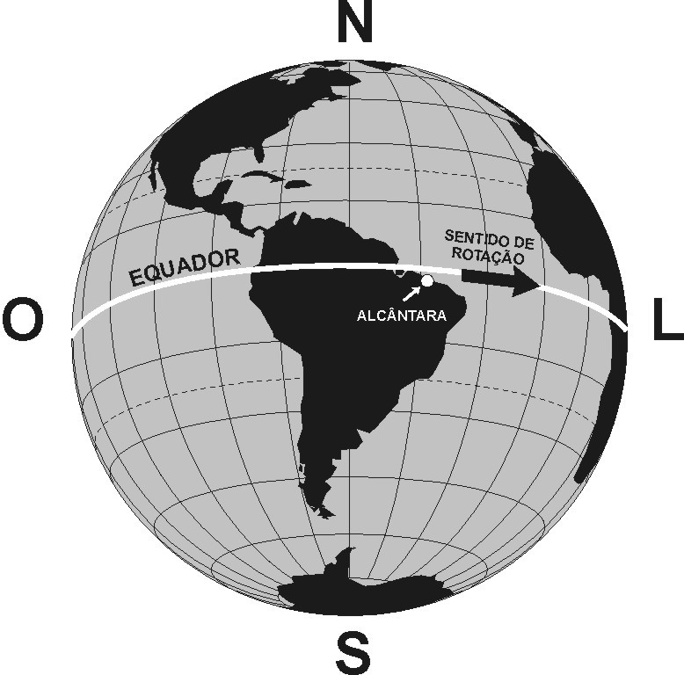
O movimento de rotação do planeta Terra tem sentido de Oeste (O) para Leste (L), como indica a seta na figura ao lado, e será designado por O→L. Na linha do Equador esse movimento de rotação produz a maior velocidade tangencial, cujo valor é de cerca de 1.670 km/h. Para colocar um satélite em órbita a 750 km acima da superfície da Terra,
o VLS deverá alcançar a velocidade final de 28.000 km/h. Como será lançado do CLA, o VLS já partirá para o espaço com velocidade de 1.670 km/h. Com base nesses dados, qual seria o modo mais apropriado para lançar um satélite a partir de Alcântara?
a) ( ) No mesmo sentido de rotação da Terra (O→L)
b) ( ) No sentido contrário à rotação da Terra (L→O)
c) ( ) No sentido do Pólo Norte (S→N)
X
Sendo a velocidade de rotação da Terra de oeste para leste (sentido O→ L), a única resposta correta para esta questão é a letra a).

Slide 27
Questão 9) (1 ponto) Comentários: Às vezes, os apresentadores de TV dizem que os astronautas flutuam no interior das suas naves porque saíram do campo de gravidade terrestre. Trata-se de uma informação equivocada, uma vez que a força da gravidade a 350 km de altitude é apenas um pouco menor do que aquela existente na superfície terrestre. Por que, então, as naves, junto com os seus astronautas, não caem em direção à superfície terrestre? Vejamos a resposta.
Imagine um edifício com 350 km de altura (equivalente a 120.000 andares!), conforme ilustra a figura ao lado. Como este edifício está fixo no solo, ele se move com a mesma velocidade de rotação da Terra. Como a aceleração da gravidade a 350 km é de 9 m/s² (na superfície da Terra ela é igual a 10 m/s²), você poderia caminhar no topo deste edifício, sem o risco de flutuar no espaço. Você precisaria de uma roupa semelhante à dos astronautas, para controlar a sua temperatura, obter o oxigênio para a sua respiração e protegê-lo da radiação nociva. Você resolve soltar uma pedra do topo do edifício e observa que ela cai em direção à superfície da Terra.

Slide 28


Passados alguns minutos você vê passar a Estação Espacial Internacional (ISS), a qual o Brasil está ajudando a construir. No seu interior os astronautas estão flutuando, exatamente como você viu na TV. Intrigado, você permanece no topo do edifício pensando de que modo a Física que você aprendeu na escola explicaria esta constatação. Minutos depois, você vê novamente a ISS passar. Você, então, imagina: eu estou fixo à Terra e esta leva 24 horas para dar uma volta em torno do seu eixo. Os astronautas, por sua vez, levam bem menos tempo para isso. No entanto, o que isto tem a ver com o fato deles não caírem em direção à superfície da Terra, como aconteceu com a pedra que você lançou do topo do edifício?
Ao descer do edifício, você vai direto à casa do seu professor de Física. Ele lhe explica que, de fato, a força da gravidade, também conhecida como força peso (P), age sobre os astronautas a 350 km, da mesma forma que agiu sobre a pedra que você soltou do topo do edifício. O professor lhe diz que, ao soltar a pedra do topo do edifício ela partiu do repouso e a força da gravidade a levou em direção à superfície da Terra, conforme ilustrado na figura à esquerda.
P
v
Conforme você observou, ao passar por você a ISS possuía uma velocidade tangencial, v. Se não houvesse a ação do campo gravitacional terrestre, os astronautas e a ISS “voariam” em linha reta pelo espaço e se afastariam da Terra indefinidamente, conforme representado pela linha tracejada na figura à direita. Trata-se do princípio da inércia, segundo o qual um corpo em repouso ou em movimento retilíneo uniforme tende a assim permanecer, a não ser que uma força externa aja sobre ele.

Slide 29
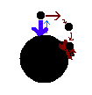
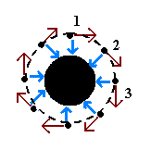
Partindo do princípio de que a aceleração da gravidade não varia significativamente na faixa de altitude até 350 km, você conclui que quanto menor a velocidade de um corpo, mais a sua trajetória será afetada pelo campo gravitacional terrestre. O professor concorda e, para exemplificar, ele considera duas situações, envolvendo dois corpos com velocidades tangenciais v₁ e v₂. No primeiro caso, a velocidade tangencial, v₁, é grande o bastante para fazer com que, mesmo em se curvando em direção à Terra, o corpo não caia na sua superfície, conforme mostrado na figura à esquerda.
Já no segundo caso, mostrado na figura à direita, a força da gravidade é suficiente para “vencer” a inércia do corpo e fazê-lo cair na superfície terrestre. Diante dessa explicação você raciocina e conclui que, talvez, exista uma velocidade intermediária, entre v₂ e v₁, que mantenha o corpo girando em torno da Terra indefinidamente, exatamente como você verificou ocorrer com a ISS. O professor fica feliz com a sua dedução e pede que você explique a ele como seria esta situação.
v₂
Você desenha a figura mostrada ao lado e explica: ao tentar seguir sua trajetória retilínea, a partir do ponto 1, o corpo tem, devido à atração gravitacional, sua trajetória alterada em direção à Terra, passando ao ponto 2. Ao se movimentar, a partir deste ponto, o corpo tem sua direção de movimento alterada novamente, sempre em direção à Terra, passando ao ponto 3. Este movimento prossegue indefinidamente, até que o corpo complete sua trajetória em torno da Terra. Como resultado, obtém-se uma órbita circular representada por uma circunferência na figura ao lado.

Slide 30
O seu professor o parabeniza pelas conclusões e afirma que, de fato, o corpo está continuamente “em queda livre” sem, entretanto, jamais atingir a superfície terrestre. De acordo com o professor, tudo se passa como se você estivesse no interior de um elevador e este tivesse o seu cabo rompido. Nesta hipótese, você e o elevador estariam “em queda livre” e, por conseguinte, você “flutuaria” dentro do elevador. No caso da ISS, não há cabo nem elevador, entretanto, a sensação de “queda livre” é a mesma, razão pela qual os astronautas flutuam no interior da estação espacial.
A velocidade para manter um corpo em órbita circular em torno da Terra é: v = (R.g)^{1/2}, onde R é a distância entre o centro da Terra e o corpo, conforme ilustrado na figura acima. Considerando que a altitude da órbita é de 350 km, R_{T} = 6.378 km e g = 9 m/s², o professor, depois de feitas as devidas conversões de unidades, obtém: v = 28.000 km/h.
Pergunta 9a) (0,3 ponto) Considerando-se que a trajetória percorrida pela ISS (órbita) é circular, calcule, em quilômetros, o perímetro da circunferência, representada pela linha tracejada na figura acima (use π = 3).
O aluno deverá saber que o perímetro da circunferência é dado por: Perímetro = 2 × π × R,
onde R é o raio da circunferência (igual à distância entre o centro da Terra e a órbita da ISS),
ou seja R = R_{T} + 350. Considerando-se que o raio da Terra, R_{T}, é igual a 6.378 km
(informado na questão) e que a ISS orbita a 350 km acima da superfície da Terra (mostrado na figura do enunciado) tem-se: R = 6.378 + 350 = 6.728 km. Substituindo-se os valores de π e R na equação (1), obtém-se: Perímetro = 2 × 3 × 6.728 = 40.368 km, ou seja, esta é a distância percorrida pela ISS em cada volta em torno da Terra.
Resposta 9a):
O perímetro da órbita da ISS é de 40.368 km.

Slide 31
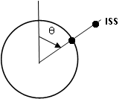
Pergunta 9b) (0,3 ponto) Calcule o tempo, em horas, decorrido entre as duas aparições da ISS no topo do edifício.
Para responder a esta pergunta o aluno deverá supor que a órbita da ISS é equatorial e que o prédio também está localizado no Equador terrestre. Além disso, o aluno deverá lembrar que a Terra também está em rotação.
A figura da direita ilustra a situação inicial em que a ISS está passando sobre o observador.
Quanto a ISS retorna sobre o prédio do observador, a Terra terá girado apenas do ângulo θ indicado na figura ao lado, mas a ISS terá dado uma volta completa e mais esse ângulo θ, ou seja, no reencontro:
Observação ao Professor: Na hipótese do aluno ter esquecido de considerar a rotação da Terra, pode-se dar apenas 1/3 do valor da questão para ele. A resposta neste caso seria de 1,44 horas. E a resolução seria:

Slide 32
Questão 9c) (0,4 ponto) Usando os dados anteriores determine o número de voltas que a ISS dá em torno da Terra em cada dia.
O dia tem 24 horas. Dessa forma, para responder esta questão, basta dividir a quantidade de horas que tem um dia, pelo número de horas que a ISS leva para dar uma volta em torno da Terra, ou seja:
Resposta 9c):
Número de voltas = 16,7.
Observação: 16,5 ou 17 voltas também poderão ser aceitas como respostas. Pode também ser aceita como resposta correta o número de vezes que o satélite passaria sobre o edifício, ao longo de 24 horas. Neste caso, teremos:
Nesta hipótese, 15,5 ou 16 voltas também poderão ser aceitas como respostas.

Slide 33
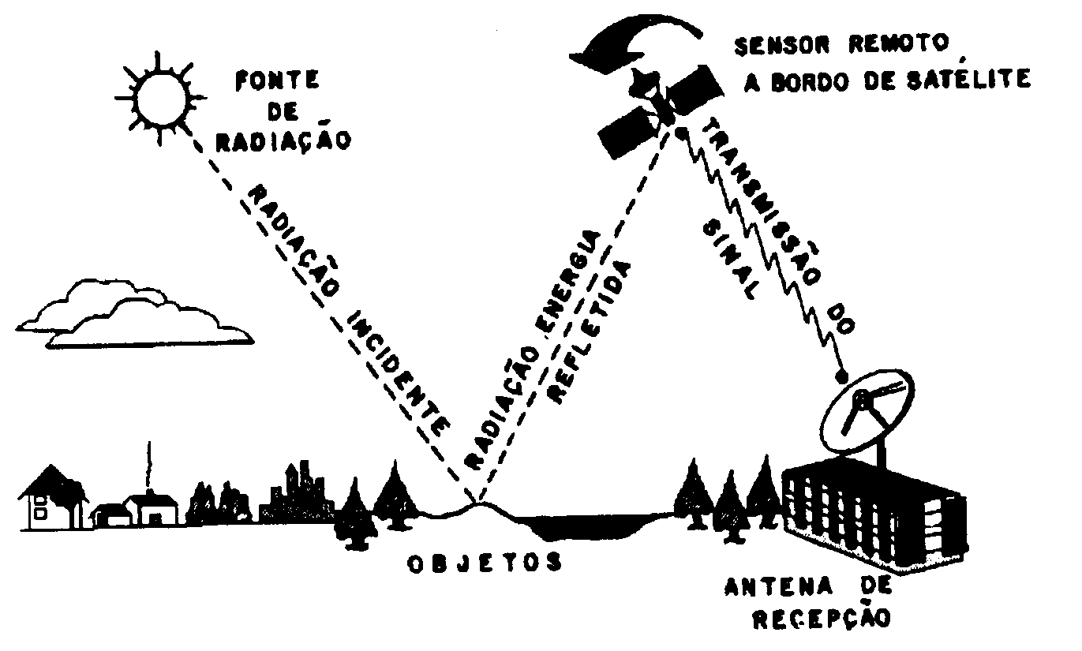
Questão 10) (1 ponto) Comentários: Um dos principais tipos de satélites artificiais é o de sensoriamento remoto. Sensoriamento remoto é a técnica de aquisição de informações sobre um objeto por meio da captação da energia refletida ou emitida pelo mesmo. O termo sensoriamento refere-se à obtenção dos dados e o termo remoto, é porque essas informações são captadas remotamente, isto é, à distância, sem que haja contato físico.
Um exemplo típico de sensor remoto são os nossos olhos. Através da propagação das ondas eletromagnéticas, na faixa do visível, que incidem sobre os nossos olhos, recebemos informações sobre objetos ao nosso redor.
A figura ao lado ilustra o princípio de funcionamento dos satélites de sensoriamento remoto da Terra. Parte da radiação solar que incide na superfície da Terra é refletida de volta ao espaço podendo, assim, ser captada pelos sensores (“olhos”) de um satélite artificial. As informações captadas são posteriormente retransmitidas para a Terra, na forma de sinais eletrônicos que são captados por antenas parabólicas.

Slide 34
Em conjunto com a China, o Instituto Nacional de Pesquisas Espaciais (INPE) desenvolveu o Satélite Sino-Brasileiro de Recursos Terrestres, conhecido como CBERS. Este satélite encontra-se a uma altitude de 778 km acima da superfície terrestre, completando uma volta (órbita) em torno da Terra a cada 100 minutos. Os sinais captados pelos sensores do CBERS são transmitidos à estação receptora localizada em Cuiabá, onde são processados por computadores e transformados em dados na forma de gráficos, tabelas ou mapas. Considerando estas informações, assinale, entre as alternativas abaixo, quais são verdadeiras (V) e quais são falsas (F): (cada item correto vale 0,3 ponto, se acertar os três ganha 1,0 ponto)
(a) ( ) Pelo uso do Sensoriamento Remoto é possível avaliar o desmatamento da Amazônia.
(b) ( ) A presença de nuvens entre o satélite e a superfície da Terra não atrapalha a obtenção de imagens na faixa de luz visível.
(c) ( ) Considerando-se que o solo arado apresenta uma coloração avermelhada, enquanto uma área plantada apresenta uma coloração esverdeada, é possível, por meio de imagens de um satélite de sensoriamento remoto, estabelecer o percentual da área plantada em uma determinada região.
V
F
V

Slide 35








Contatos:
 | @obabr
 | @oba_olimpiada
 | obaoficial
 | canal_oba_mobfog
 | oba.secretaria@gmail.com
 | (21) 98272-3810
 | (21) 2334-0082 (21) 4104-4047 (21) 2254-1139
www.oba.org.br

